Slide 1
작심두달 웹크롤링
파이썬 활용 + 웹구조 학습

Slide 2
초보자를 위한 파이썬 300제 소개
Pyautogui 라이브러리 사용법 정리
웹 구조(HTML, CSS selector) 학습
Beautifulsoup ,requests 학습

Slide 3
초보자를 위한 파이썬 300제

Slide 4

초보자를 위한 파이썬 300제

Slide 5
PyautoGUI 사용법 정리

Slide 6
마우스 자동화
키보드 자동화
메시지 박스

Slide 7
반복적인 업무(노가다)를 컴퓨터에게
시킬 수 있다.

Slide 8
웹 구조 학습

Slide 9
HTML?

Slide 10
웹사이트의 구조를 표시하기 위한 언어
태그로 구성되어 있다.

Slide 11
태그(요소)?

Slide 12
<태그이름> 내용 </태그이름>
<h1> 스타트코딩 </h1>

Slide 13
<태그이름 속성= "속성값"> 내용 </태그이름>
<a href="https://www.naver.com">
네이버로이동 </a>

Slide 14
HTML 문서구조

Slide 15
<!DOCTYPE html>
<html>
<head>
</head>
<body>
</body>
</html>

Slide 16
태그의 종류

Slide 17
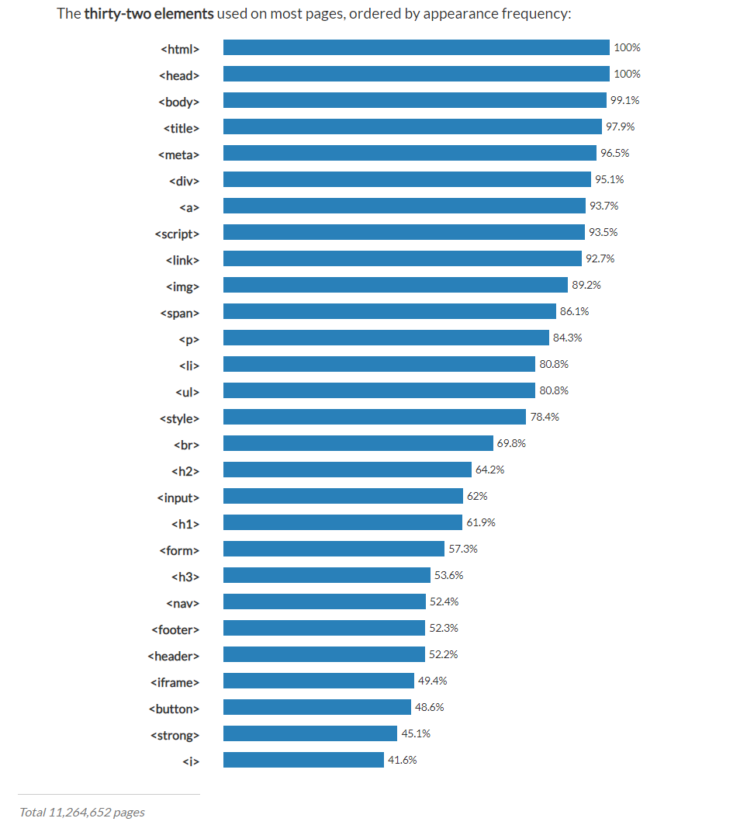

Slide 18
문제!
<strong class="title">전망 좋은 30평 대 아파트 추천</strong>
태그이름?
속성명?
속성값?
내용?

Slide 19
문제!
<div id="themecast" class="sc_themecast">
<h2 class="blind">주제별 캐스트</h2>
</div>
태그이름?
속성명?
속성값?
내용?

Slide 20
문제!
<div id="themecast" class="sc_themecast">
<h2 class="blind">주제별 캐스트</h2>
</div>
h2의 부모
div의 자식

Slide 21
문제!
<div id="themecast" class="sc_themecast">
<h2 class="blind">주제별 캐스트</h2>
<div class="theme_head">
<strong class="group_title">오늘 읽을 글<strong>
</div>
</div>
strong의 조부모
div.sc_themecast의 후손

Slide 22


HTML 학습 사이트
https://www.w3schools.com/html/default.asp
https://opentutorials.org/course/3084

Slide 23
Beautifulsoup 라이브러리?

Slide 24
설치
pip install beautifulsoup4

Slide 25
Beautifulsoup 사용법 및 실습

Slide 26
CSS 선택자

Slide 27
문제!
div#header
a.title
div#header > span.text
div.title.red > ul.container > strong.text

Slide 28
requests 라이브러리

Slide 29
설치
pip install requests

Slide 30
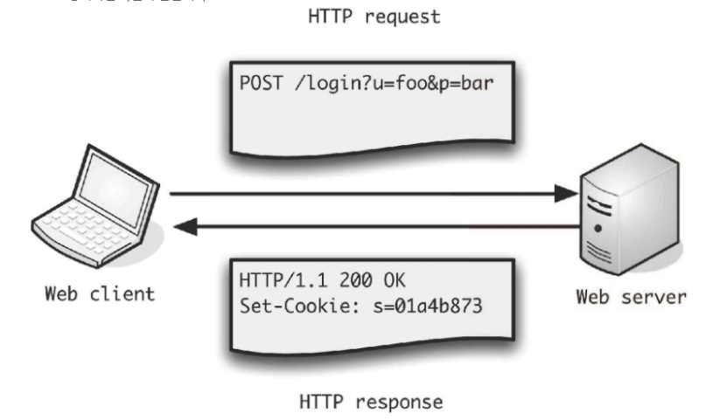
HTTP 통신

